Slide 1
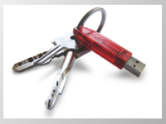
Электронная Цифровая Подпись

Slide 2
Что такое ЭЦП?
В системе электронных торгов Заказчиками и Поставщиками в удаленном режиме совершаются действия, связанные соответственно с организацией и проведением торгов, а также участием в них.
Для того чтобы все процедуры на всех стадиях имели полную юридическую значимость и были защищены от недобросовестных внешних воздействий, применяется Электронная Цифровая Подпись (ЭЦП) (с 01 июля 2013 года - Электронная Подпись).

Slide 3
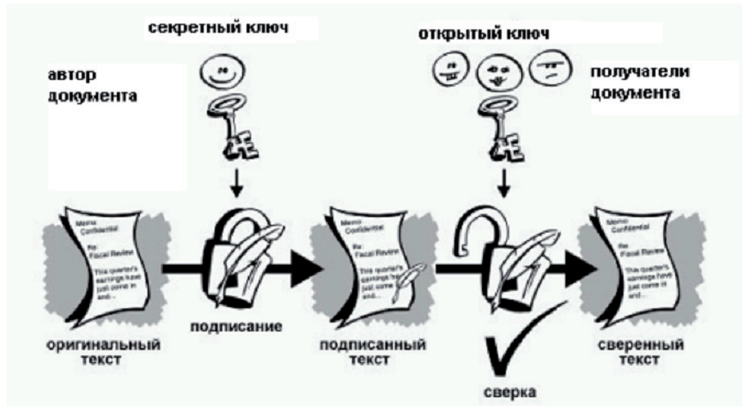
Порядок подписания электронного документа

Slide 4
Область
применения ЭЦП
защищенная
электронная
почта
Подтверждение
авторства
для подписи
программ
или отдельных
модулей
как ответственная
подпись на
электронном документе
средство идентификации
и аутентификации
в различных
Информационных
системах
Получение
государственных услуг в
электронном виде
Участие в электронных
торгах,
тендерах, аукционах

Slide 5
В мире электронных документов подписание файла с помощью графических символов теряет смысл, так как подделать и скопировать графический символ можно бесконечное количество раз. Электронная Цифровая Подпись (ЭЦП) является полным электронным аналогом обычной подписи на бумаге, но реализуется не с помощью графических изображений, а с помощью математических преобразований над содержимым документа.
Особенности математического алгоритма создания и проверки ЭЦП гарантируют невозможность подделки такой подписи посторонними лицами, чем достигается неопровержимость авторства. На современном этапе развития электронной торговли надежность и удобство использования ЭЦП не вызывает сомнений.

Slide 6

ЭЦП – реквизит электронного документа, предназначенный для защиты данного документа от подделки, полученный в результате криптографического преобразования информации с использованием закрытого ключа ЭЦП и позволяющий идентифицировать владельца ключа, а также установить отсутствие искажения информации в электронном документе.

Slide 7
ЭЦП представляет собой определенную последовательность символов, которая формируется в результате преобразования исходного документа (или любой другой информации) при помощи специального программного обеспечения. ЭЦП добавляется к исходному документу при пересылке. ЭЦП является уникальной для каждого документа и не может быть перенесена на другой документ. Невозможность подделки ЭЦП обеспечивается значительным количеством математических вычислений, необходимых для её подбора. Таким образом, при получении документа, подписанного ЭЦП, получатель может быть уверен в авторстве и неизменности текста данного документа.

Slide 8
Использование ЭЦП является на сегодняшний день законодательно оформленной и юридически значимой процедурой обмена защищенными данными через телекоммуникационные каналы связи, в частности, через Интернет. Особую актуальность применение ЭЦП, безусловно, приобретает в связи с переходом системы государственного и муниципального заказа на электронные схемы функционирования.
ЭЦП заменяет собой подпись уполномоченного лица и печать организации, что позволяет не дублировать подаваемые документов на бумаге. В прошлое ушли те времена, когда Участники Размещения Заказа должны были готовить объемные заявки в печатном виде, чтобы поучаствовать в открытом конкурсе или открытом аукционе.

Slide 9

ВИДЫ ЦИФРОВЫХ ПОДПИСЕЙ
Простая электронная подпись (ПЭП) – подтверждает, что электронное сообщение отправлено конкретным лицом. Предназначена для подписания электронных сообщений, направляемых в государственный орган, орган местного самоуправления или должностному лицу.
Создается с помощью кодов, паролей и других инструментов (комбинация логина и пароля).
Может рассматриваться как аналог собственноручной подписи.

Slide 10

ВИДЫ ЦИФРОВЫХ ПОДПИСЕЙ
Усиленная неквалифицированная ЭП - позволяет не только идентифицировать отправителя, но и подтвердить, что с момента подписания документ не менялся. Применяется во всех видах отношений, если иное не установлено нормативным правовым актом или соглашением участников отношений.
Создается с использованием криптографических средств.
Может рассматриваться как аналог документа с печатью.

Slide 11

ВИДЫ ЦИФРОВЫХ ПОДПИСЕЙ
Усиленная квалифицированная электронная подпись (КЭП)-предназначена для взаимодействия юридических лиц и госорганов с использованием государственных информационных систем.
Использует сертификат аккредитованного Удостоверяющего центра.

Slide 12
Как пользоваться ЭЦП?
Никаких специальных знаний, навыков и умений для этого не потребуется. Каждому пользователю ЭЦП, участвующему в обмене электронными документами, генерируются уникальные открытый и закрытый (секретный) криптографические ключи.
Закрытый ключ – это закрытый уникальный набор информации объемом 256 бит, хранится в недоступном другим лицам месте на дискете, смарт-карте, ru-token. Работает закрытый ключ только в паре с открытым ключом.
Открытый ключ - используется для проверки ЭЦП получаемых документов/файлов. Технически это набор информации объемом 1024 бита. Открытый ключ передается вместе с Вашим письмом, подписанным ЭЦП. Дубликат открытого ключа направляется в Удостоверяющий Центр, где создана библиотека открытых ключей ЭЦП.

Slide 13
Вы формируете документ в электронной форме с использованием электронной подписи. При этом на основе секретного закрытого ключа ЭЦП и содержимого документа путем криптографического преобразования вырабатывается некоторое большое число, которое и является электронно-цифровой подписью данного пользователя под данным конкретным документом. Это число добавляется в конец электронного документа или сохраняется в отдельном файле.
В подпись, в том числе, записывается следующая информация:
имя файла открытого ключа подписи,
информация о лице, сформировавшем подпись,
дата формирования подписи.
Пользователь, получивший подписанный документ и имеющий открытый ключ ЭЦП отправителя на основании текста документа и открытого ключа отправителя выполняет обратное криптографическое преобразование, обеспечивающее проверку электронной цифровой подписи отправителя. Если ЭЦП под документом верна, то это значит, что документ действительно подписан отправителем и в текст документа не внесено никаких изменений. В противном случае будет выдаваться сообщение, что сертификат отправителя не является действительным.

Slide 14
Требования к цифровой подписи
Подпись должна быть битовым образцом, который зависит от подписываемого сообщения.
Подпись должна использовать некоторую уникальную информацию отправителя для предотвращения подделки или отказа.
Создавать цифровую подпись должно быть относительно легко.
Должно быть вычислительно невозможно подделать цифровую подпись как созданием нового сообщения для существующей цифровой подписи, так и созданием ложной цифровой подписи для некоторого сообщения.
Цифровая подпись должна быть достаточно компактной и не занимать много памяти.

Slide 15
Схемы построения ЭЦП
Прямая ЭЦП
Взаимодействуют только отправитель и получатель. Получатель знает открытый ключ отправителя. Основана на применении алгоритмов симметричного и ассиметричного шифрования.
Арбитражная ЭЦП
Предусматривает наличие в системе третьего лица — арбитра, пользующегося доверием обеих сторон. Авторизацией документа является сам факт шифрования его секретным ключом и передача его арбитру. Реализуется на основе алгоритмов симметричного шифрования.

Slide 16
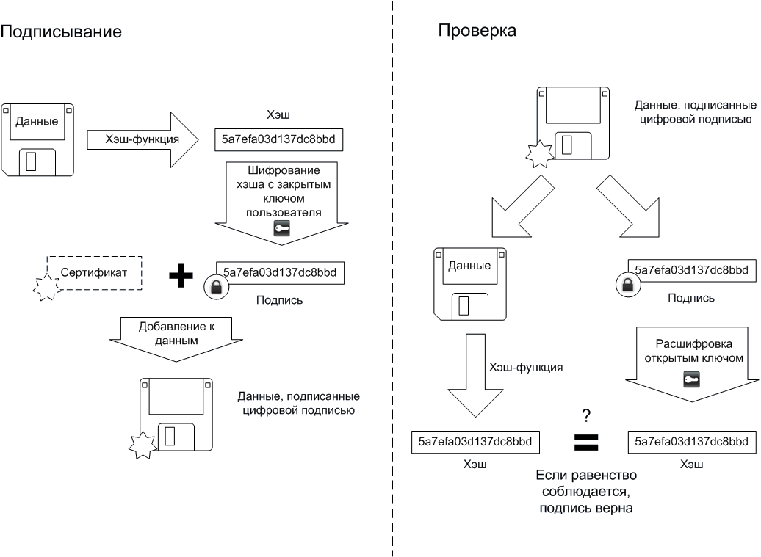

Slide 17
Ключ электронной подписи - уникальная последовательность символов, предназначенная для создания электронной подписи;
Электронная подпись - информация в электронной форме, которая присоединена к другой информации в электронной форме (подписываемой информации) или иным образом связана с такой информацией и которая используется для определения лица, подписывающего информацию;
Сертификат ключа проверки электронной подписи - электронный документ или документ на бумажном носителе, выданные удостоверяющим центром либо доверенным лицом удостоверяющего центра и подтверждающие принадлежность ключа проверки электронной подписи владельцу сертификата ключа проверки электронной подписи;

Slide 18
Ключ проверки электронной подписи - уникальная последовательность символов, однозначно связанная с ключом электронной подписи и предназначенная для проверки подлинности электронной подписи (далее - проверка электронной подписи);
Средства электронной подписи - шифровальные (криптографические) средства, используемые для реализации хотя бы одной из следующих функций - создание электронной подписи, проверка электронной подписи, создание ключа электронной подписи и ключа проверки электронной подписи;
Средства удостоверяющего центра - программные и (или) аппаратные средства, используемые для реализации функций удостоверяющего центра;
Участники электронного взаимодействия - осуществляющие обмен информацией в электронной форме государственные органы, органы местного самоуправления, организации, а также граждане;
Корпоративная информационная система - информационная система, участники электронного взаимодействия в которой составляют определенный круг лиц;

Slide 19
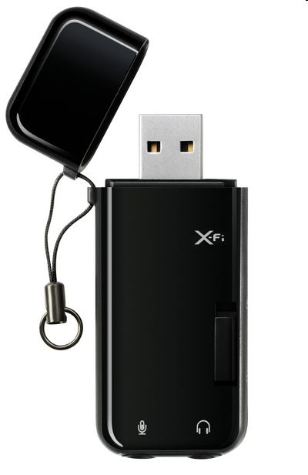

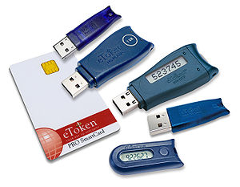

Устройства хранения закрытого ключа
Смарт-карты
USB-брелоки
Таблетки Touch-Memory

Slide 20
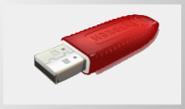
В настоящее время сертификаты ключа подписи часто записываются на специализированные носители ограниченного доступа. В частности, в роли таковых могут выступать Rutoken (Рутокен) и etoken (Етокен)
Rutoken (Рутокен)
Электронный идентификатор Rutoken - это компактное устройство в виде USB-брелка, которое служит для авторизации пользователя в сети или на локальном компьютере, защиты электронной переписки, безопасного удаленного доступа к информационным ресурсам, а также надежного хранения персональных данных.
Rutoken с успехом заменяет любые парольные системы защиты, ведь теперь не нужно запоминать множество логинов и сложных паролей, все они надежно хранятся в памяти токена. Все что должен сделать пользователь — подключить токен к USB-порту и набрать PIN-код. Таким образом, осуществляется двухфакторная аутентификация, когда доступ к информации можно получить, только обладая уникальным предметом (токеном) и зная некоторую уникальную комбинацию символов (PIN-код).

Slide 21
Rutoken выступает удачной альтернативой другим аппаратным носителям ключевой информации: смарт-картам.
Действительно, Rutoken — это аналог смарт-карты, но для работы с ним не требуется дополнительное оборудование (считыватель), данные надежно хранятся в энергонезависимой памяти токена объемом до 128 Кб, прочный корпус Rutoken устойчив к внешним воздействиям.
Основу Rutoken составляет микроконтроллер, который выполняет криптографическое преобразование данных, и память, в которой хранятся данные пользователя (пароли, сертификаты, ключи шифрования и т. д.).

Slide 22
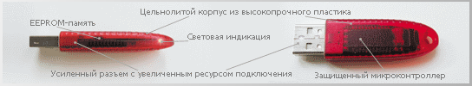
Электронные идентификаторы обычно используются в комплексе с соответствующими программно-аппаратными средствами. Rutoken поддерживает основные промышленные стандарты, что позволяет без труда использовать токены в уже существующих системах безопасности информации.
Rutoken разработан с учетом современных требований к устройствам защиты информации. Главным отличием Rutoken от зарубежных аналогов является аппаратно реализованный российский стандарт шифрования — ГОСТ 28147-89.

Slide 23

eToken – это защищенное устройство, предназначенное для строгой аутентификации и безопасного хранения ключей шифрования, цифровых сертификатов и любой другой секретной информации. eToken поддерживает работу и интегрируется со всеми основными системами и приложениями, использующими технологии смарт-карт или PKI (Public Key Infrastructure).
Название eToken происходит от английских слов electronic — электронный и token — признак, жетон.
Различные модели eToken выпускаются фирмой SafeNet и российской компанией «Аладдин Р.Д.». eToken выпускается в двух форм-факторах: USB-ключа и смарт-карты. Существуют разнообразные варианты токенов, предназначенные для разных нужд.

Slide 24
Особенности eToken:
Аппаратная поддержка работы с цифровыми сертификатами и электронной цифровой подписью (ЭЦП);
Универсальное устройство: применяется в любых приложениях, использующих технологии смарт-карт или PKI (Public Key Infrastructure).

Slide 25
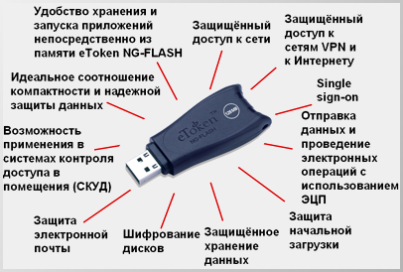
Электронные ключи eToken базируются на высокозащищенной платформе, разработанной для производства смарт-карт — области, в которой традиционно предъявляют повышенные требования к информационной безопасности. Поэтому токен фактически является миниатюрным компьютером, обеспечивающим безопасное хранение Ваших персональных данных и надежно защищенным от несанкционированного вмешательства. Подобно Вашему компьютеру устройства eToken содержат процессор и модули памяти, функционируют под управлением своей операционной системы, выполняют необходимые прикладные программы и хранят Вашу информацию.

Slide 26
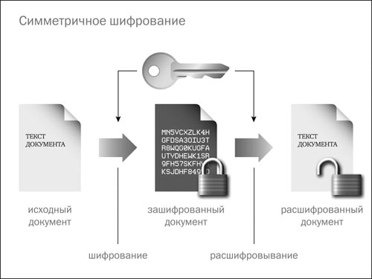
Симметричные алгоритмы
Для шифрования и расшифровки используются одни и те же алгоритмы. Один и тот же секретный ключ используется для шифрования и расшифровки.
Основаны на хорошо изученных блочных шифрах.

Slide 27
Примеры симметричных алгоритмов
DES (Data Encryption Standard)- Шифруется блок из 64 бит, используется 64-битовый ключ (требуется только 56 бит), 16 проходов.
3-DES или тройной DES
RC5
CAST 64-битный блочный шифратор, ключи длиной от 40 до 64 бит, вскрывается только прямым перебором.
Устройство с одноразовыми ключами - У отправителя и получателя имеются одинаковые устройства.

Slide 28
Симметричная схема шифрования
Преимущества:
Стойкость симметричных схем ЭП.
Недостатки:
Нужно подписывать отдельно каждый бит передаваемой информации, что приводит к значительному увеличению подписи. Подпись может превосходить сообщение по размеру на два порядка.
Сгенерированные для подписи ключи могут быть использованы только один раз, так как после подписания раскрывается половина секретного ключа.

Slide 29

Прямая ЭЦП. Ассиметричные алгоритмы шифрования . Ключи.
Ассиметричные алгоритмы работают с двумя ключами - текст, зашифрованный одним ключом, может быть расшифрован только вторым ключом. Вся технология состоит в том, что ключи связаны между собой алгоритмом генерации.
Если Вы шифруете письмо своим закрытым ключом (ЗК), расшифровать его может любой человек, имеющий Ваш открытый ключ (ОК). То, что сообщение расшифровывается ОК однозначно определяет, что зашифровано оно было Вашим ЗК. А это могли сделать Вы и только Вы... соответственно, это и есть Ваша подпись.

Slide 30
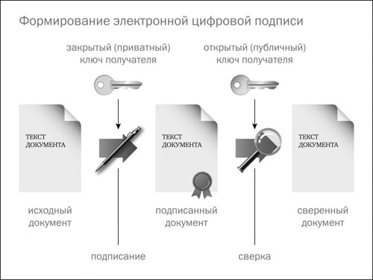

Slide 31
СХЕМА ЭЦП ВКЛЮЧАЕТ 3 ПРОЦЕССА
Генерация ключевой пары
Формирование подписи
Проверка (верификация подписи)- проводится открытым ключом, соответствующим тому закрытому ключу, который использовался при подписании

Slide 32
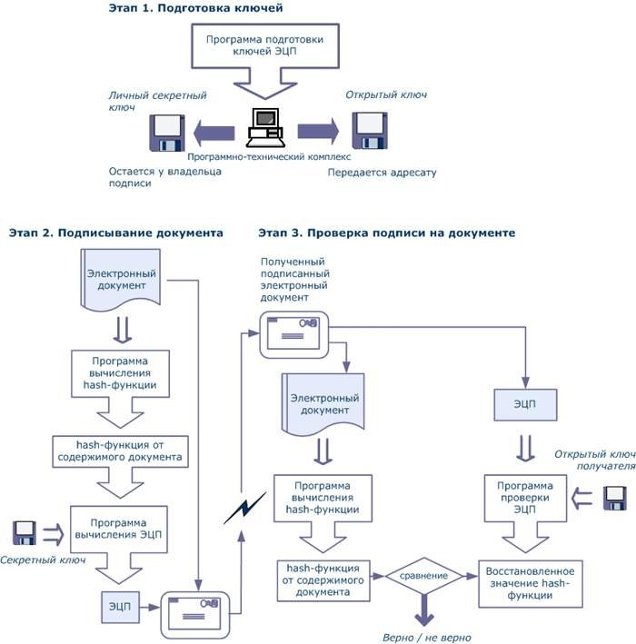

Slide 33
Хеш-функция (контрольная сумма, дайджест сообщения)
Криптографическая хэш-функция h — это функция, определенная на битовых строках произвольной длины со значениями в строках битов фиксированной длины. Ее значение часто называют хэш-кодом или хэш-значением.
Хеширование – преобразование входного набора данных.
Хеш-функция (функция свертки) – сжимает исходный массив данных.
Можно назвать хэш функцию архивированием, в результате чего мы получаем очень маленькую последовательность байт, но восстановить исходные данные из такого «архива» нельзя.
Пример:
ГОСТ Р 34.11-94 (длина 256 бит) -
d38e4f1bc5d03601486f4aca83fed00c82e1a36fdac27806cce4b9464af1e9f9

Slide 34
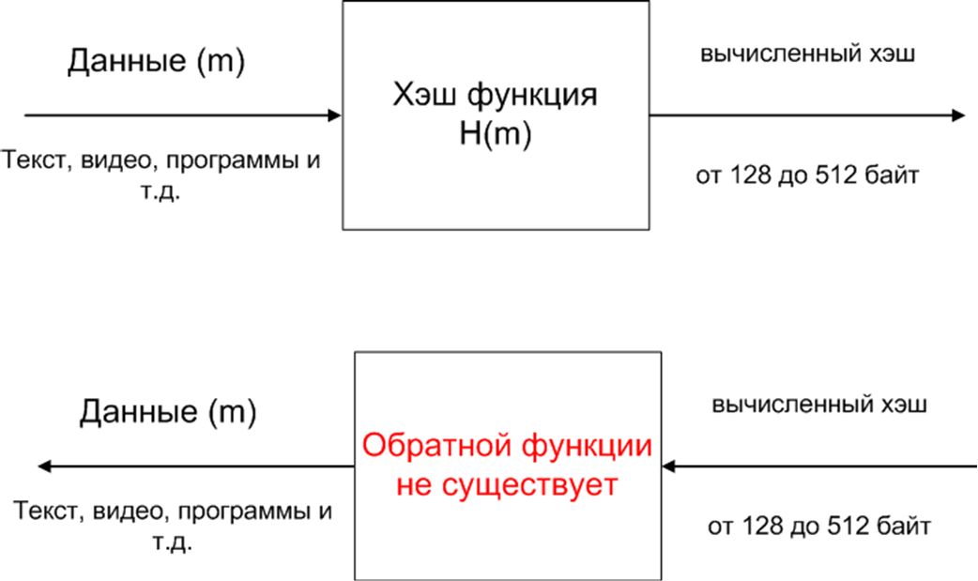
Использование хеш-функций
Вычислительная сложность.
Совместимость.
Целостность.

Slide 35
Достоинства и недостатки Хеш-функции
малый размер
стандартный размер
нельзя подобрать исходные данные к значению за приемлемое время (например: получить пароль)
низкая скорость вычисления (сопоставима с шифрованием)
можно подменить
для одного значения существует множество исходных данных

Slide 37
СТАНДАРТЫ ЭЦП
1976 Уилфрид Диффи, Мартин Хеллман –понятие ЭЦП
1977– алгоритм RSA
1984- алгоритм GMR
1991 – алгоритм DSS
1994 –ГОСТ Р 34.10-94
2002- ГОСТ Р 34.10-2001

Slide 38
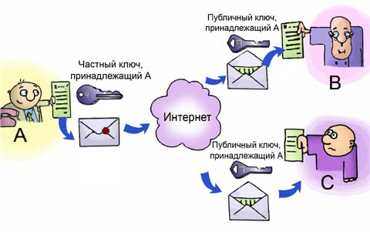
Асимметричное шифрование. Проблема конфиденциальности
пользователь А заранее отсылает публичный (открытый) ключ своим корреспондентам В и С, а затем отправляет им сообщение, зашифрованное его частным (секретным) ключом.
Сообщение мог послать только А (лишь он обладает частным ключом), т.е. проблема аутентификации решена. Но, например, B не уверен, что письмо не прочитал также С. Таким образом, конфиденциальность не обеспечена

Slide 39
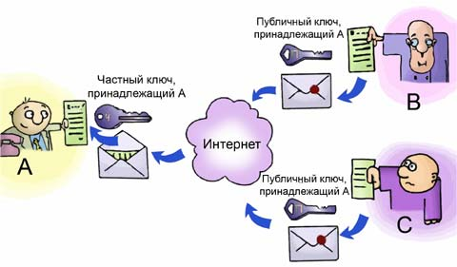
Асимметричное шифрование. Проблема аутентификации
А – может выложить свой публичный ключ в сети на сервере с открытым доступом. Каждый (В или С) может скачать его и прислать конфиденциальное письмо для А.
Сообщение может прочесть только А, так как лишь он обладает частным (секретным), ключом раскрывающим сообщение, то есть проблема конфиденциальности решена.
Но А не может быть уверен, что сообщение не прислал С, выдающий себя за В. Таким образом, аутентификация не обеспечивается

Slide 40
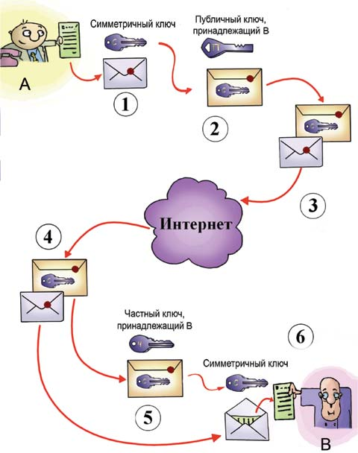
Шифрование с симметричным и асимметричным ключом
современные системы шифрования используют комбинацию асимметричной и традиционной симметричной систем шифрования. Шифрование с открытым ключом используется для передачи симметричного ключа, который служит непосредственно для шифрования передаваемой информации.

Slide 41
Схема шифрования с симметричным и асимметричным ключом
А шифрует исходный файл с помощью симметричного (секретного) ключа (1). Затем (2) А получает из открытых источников публичный ключ, принадлежащий В, и с помощью этого ключа зашифровывает свой симметричный ключ. Далее (3) оба объекта (зашифрованный файл и зашифрованный симметричный ключ) отсылаются на адрес В посредством Интернета.
В получает оба объекта (4). Симметричный ключ расшифровывается частным ключом, принадлежащим В (5) и, наконец, с помощью расшифрованного симметричного ключа расшифровывается исходный файл (6).
Когда кто-то получает от вас сообщение, зашифрованное вашим частным ключом, он уверен в аутентичности послания. То есть в данном случае шифрование эквивалентно поставленной подписи.

Slide 42
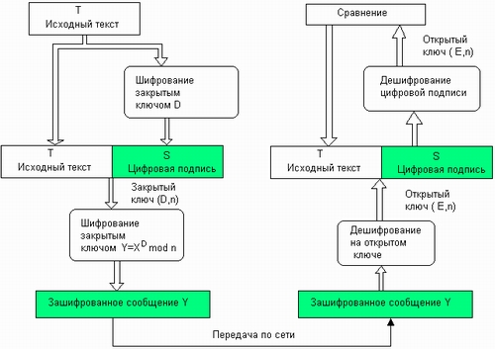

Slide 43
Контрольные вопросы
ЭЦП – это…
Перечислите и кратко опишите виды цифровых подписей.
Какие имеются схемы построения ЭЦП?
Напишите определение понятия «средства электронной подписи».
На основе каких алгоритмов могут создаваться ЭЦП?
Какие три процесса включает процесс создания ЭЦП?

